Slide 1
Étel Projekt – 3. Mérföldkő Előrehaladás Bemutató
A tesztelési folyamatok és a felület, valamint az adatbázis struktúra bemutatása

Slide 2
Tesztjegyzőkönyvek Készítése
- Felelős: Imreh Júlia
- Teszteljárások (TP) lépésenkénti bemutatása
- Tesztesetek (TC): pontos bemenetek és elvárt kimenetek
- Tesztelési lépések: tesztfolyamat három lépése
- Tesztjelentés (TR) struktúrája előkészítve

Slide 3
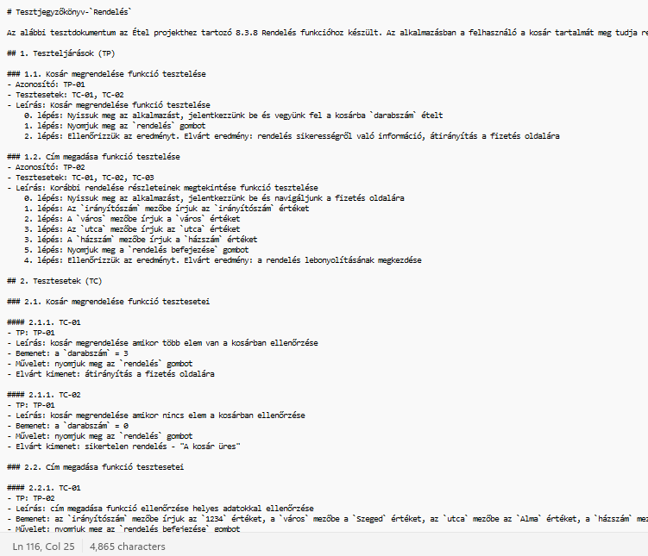
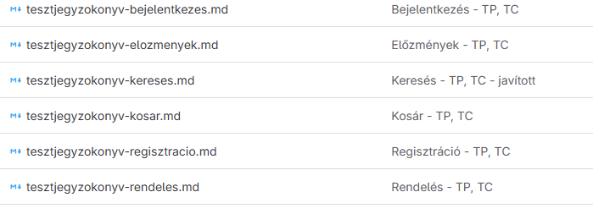
Tesztjegyzőkönyvek

Slide 4
Felhasználói Felület
- Felelős: Perjési Szabolcs
- Felület főbb elemei, mint például regisztráció, rendelés, keresés

Slide 5
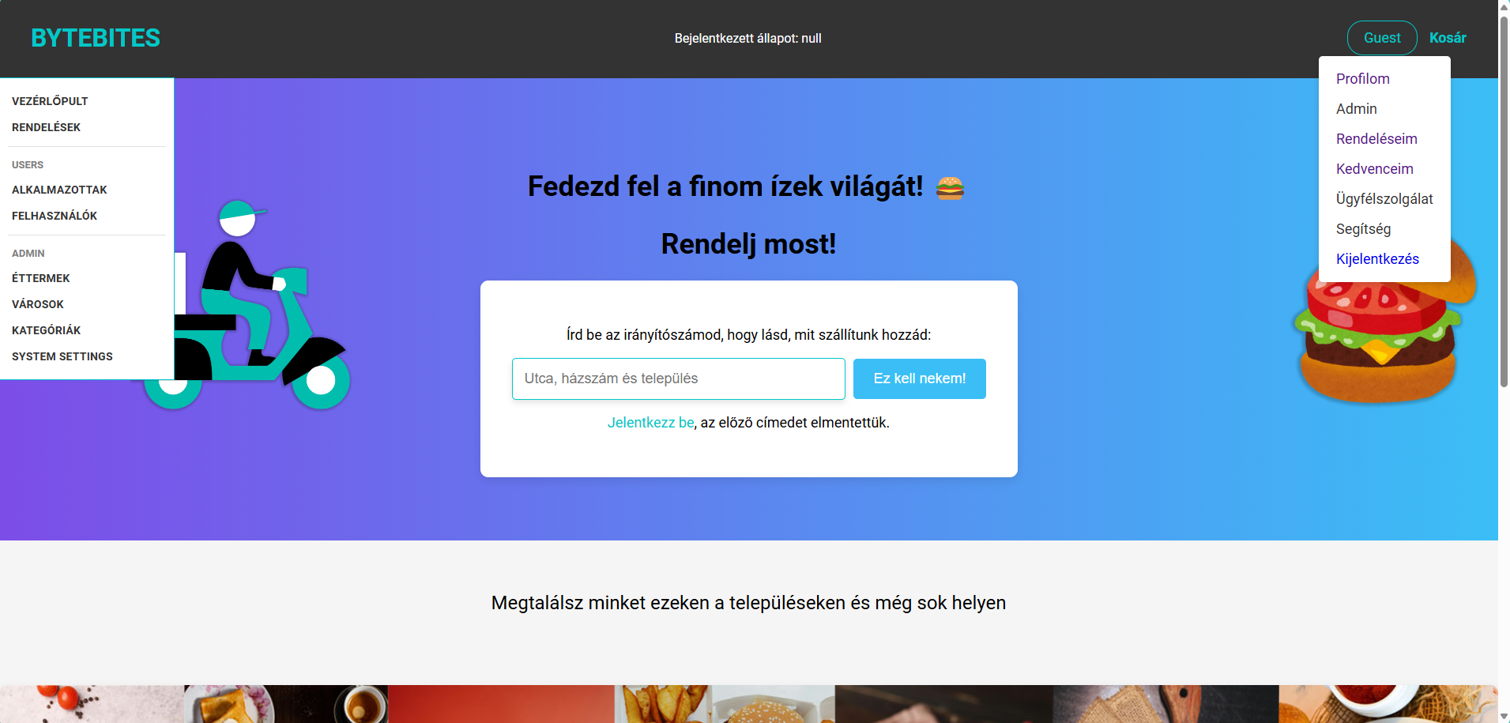
Felhasználói felület

Slide 6
Adatbázis
Felelős: Rózsa Veronika
Az Étel Projekt jelenlegi adatbázisa PostgreSQL alapú, amely az alkalmazás prototípus szakaszában áll. Az adatbázis több táblából áll, de jelenleg csupán néhány mintaadatot tartalmaz, hogy lehetővé tegye a rendszer alapvető funkcióinak tesztelését és demonstrálását.
Felhasználói adatok tárolása: A rendszer felhasználói (userek) neve, e-mail címe és jelszava kerülnek tárolásra a megfelelő tábla szerkezetben.
Étterem és étel adatok: Az adatbázis tartalmaz éttermeket és az ezekhez kapcsolódó ételeket, így biztosítva a rendelési funkciók megfelelő működését.

Slide 7
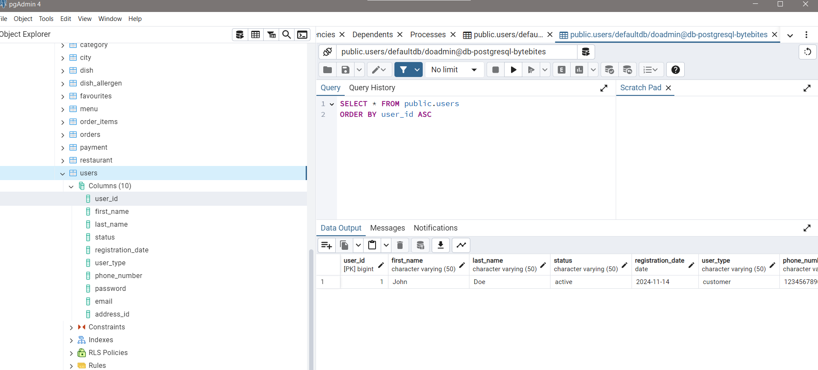
Adatbázis

Slide 8
Login és Regisztrációs backend
Felelős: Molnár Zsolt
A projekt jelenlegi fázisában még nincsenek látható változások, ezek a negyedik mérföldkőben fognak megvalósulni

